Slide 1
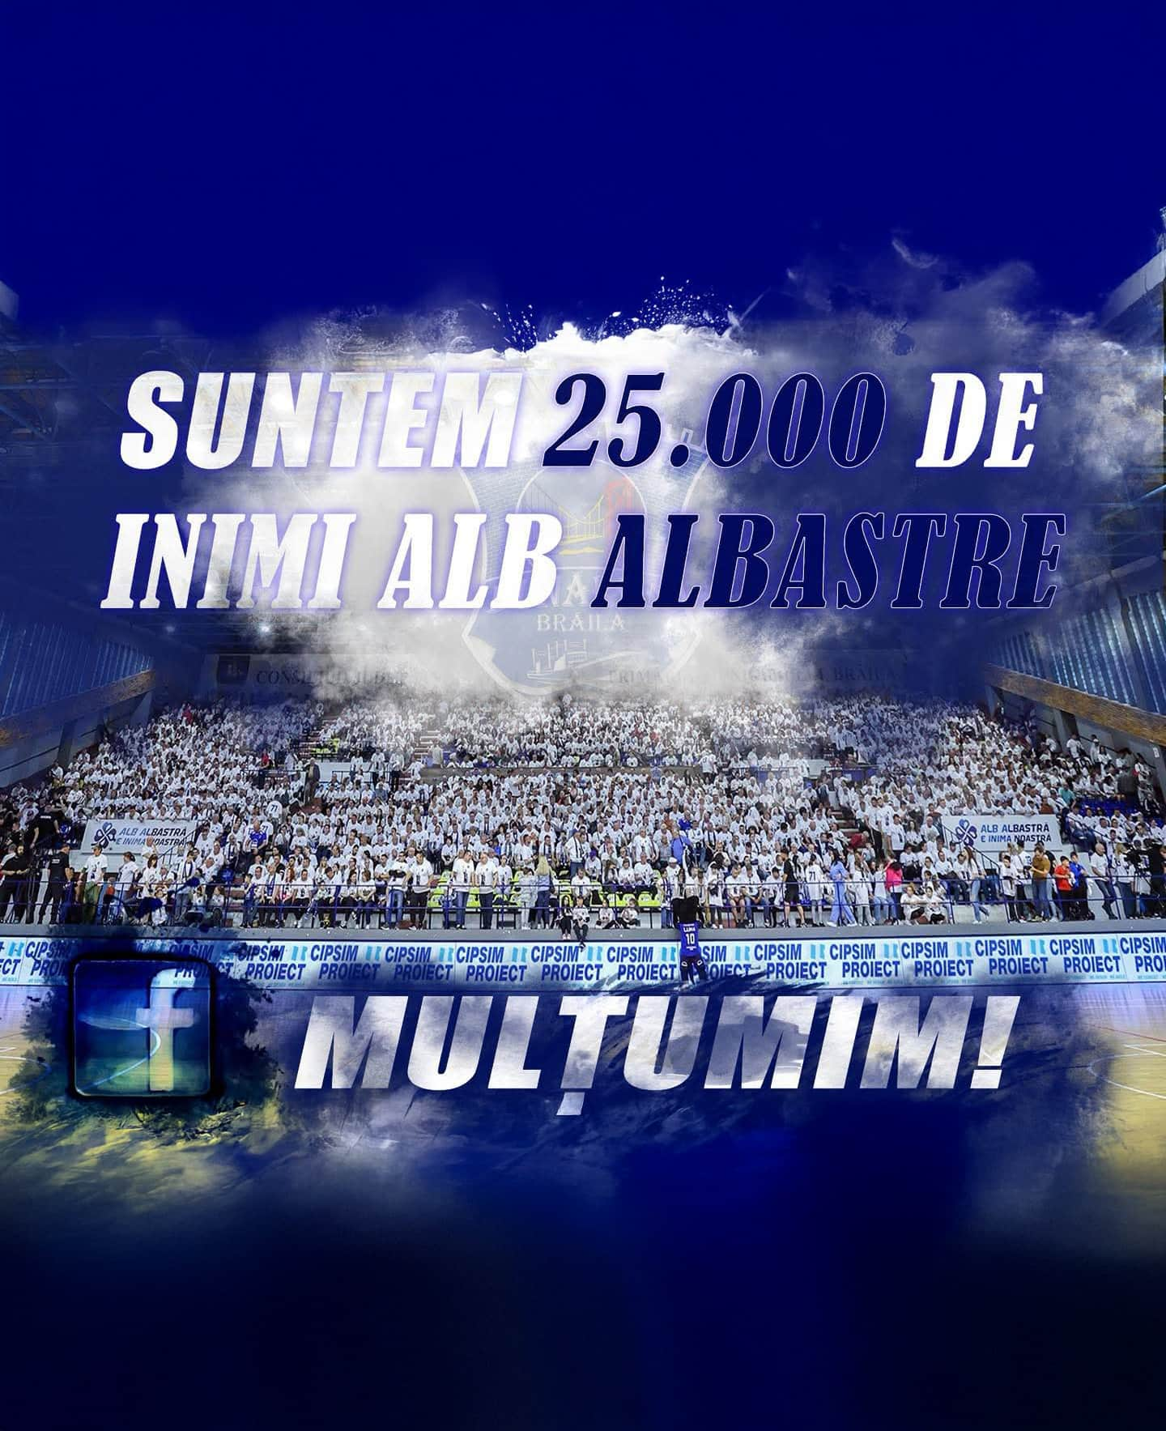

REȚELE SOCIALE
Creșterea comunității
FACEBOOK
16.000 urmăritori
La începutul sezonului (Septembrie 2023)
+56%
Creștere
procentuală
25.000 urmăritori
Septembrie 2025

